Slide 1



Slide 2
القوانين الصفية
إليكِ يا صديقتي بعض القوانين الصفية :
يمنع تناول الطعام أو العلك أثناء الحصة
عدم تصوير الشاشة
الجلوس بشكل صحيح
التفاعل الإيجابي
1
2
3
4
5
عدم فتح الميكرفون بدون أذن المعلمة

Slide 3
الوحدة الثانية : الدولة السعودية الاولى
الجزيرة العربية قبل قيام الدولة السعودية الأولى

Slide 4
اليوم :
التاريخ :
المــــادة : الدراسات الاجتماعية
العنوان : الجزيرة العربية قبل قيام الدولة السعودية الأولى
أهداف الدرس :
1) تبين الطالبة وضع شبه الجزيرة العربية قبل الدولة السعودية الأولى .
2) أن تتعرف الطالبة على الحالة السياسية للبلاد قبل الدولة السعودية .
3) أن تصف الطالبة الحالة الاقتصادية للجزيرة العربية قبل قيام الدولة
السعودية الأولى .
4) أن تبين الطالبة الحالة الدينية والعلمية .
5) أن تستنتج الطالبة التغيرات التي حدثت في شبه الجزيرة العربية .
6) أن توضح الطالبة الواجب عليها تجاه الوطن .

Slide 5


شبه الجزيرة العربية قبل قيام الدولة السعودية الأولى
عانت شبة الجزيرة العربية انقسامات سياسية وغياب الوحدة وتأخراً في
الجوانب العلمية والأقتصادية بعد الخلافة الراشدة حتي قيام الدولة السعودية
الأولي، فما حال شبه الجزيرة العربية آنذاك؟وماذا جري لتصحيح تلك الأوضاع؟

Slide 6
الحالة السياسية:
لم تكن الجزيرة العربية تخضع لحكم موحد مثل ما كانت عليه في
عصر الرسول لي والخلافة الراشدة، فكانت بعض أجزائها تحت نفوذ الدولة العثمانية، وبعضها الآخر خاضع لإمارات صغيرة، وزعامات محلية متعددة، وكان يحدث بينهم نزاعات، وهو ما أدى إلى غياب الأمن في أغلب جهات الجزيرة العربية، وتعرضت جهات أخرى فيها الهجمات البرتغاليين والإنجليز وغيرهم، من أجل الاستيلاء عليها وبسط نفوذهم لذلك كانت الجزيرة العربية قبل الدولة السعودية الأولى في حاجة إلى
حكومة قوية ووحدة حقيقية، تعيد لها أمجادها ودورها التاريخي والحضاري، وهو ما حدث في عصر الدولة السعودية.

Slide 7
الحالة الأقتصادية:
تأثر الأقتصاد بغياب الدولة الموحدة في شبه الجزيرة العربية؛ فقد كانت الطرق غير آمنة، والحروب مستمرة، والمزارع وأماكن التجارة عُرضةً للسرقة؛ فأدي ذلك الي ضعف الحركة الأقتصادية، والنشاط التجاري.

Slide 8
1
نشاط
ادي غياب الوحدة الأولي الى
1- كانت الطرق غير آمنة، والحروب
مستمرة والفوضى قائمة، والمزارع
وأماكن التجارة عرضة للسرقة.
2- ضعف الحركة الاقتصادية، والنشاط
التجاري.

Slide 9

للاطلاع :
كانت الأوضاع السياسية على النحو الآتي:
الحجاز: يحكمة الأشراف، وكان تحت نفوذ الدولة العثمانية.
نجد : بلدات صغيرة متفرقة يحكمها أمراء محليون، بينهم نزاعات، وحروب.
الأحساء والقطيف: كانتا خاضعتين للنفوذ العثماني حتى انتزعهما منهم زعماء بني خالد، وكانتا غير مستقرتين.
عسير وجازان: كان يحكمهما زعماء القبائل المحليون، وخضعتا لنفوذ أشراف الحجاز، والأشراف المحليين، وكانتا في صراع داخلي مستمر.

Slide 10
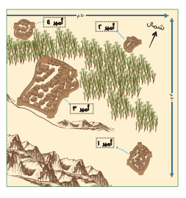

Slide 11

من الأمثلة على هذا الانقسام في تلك الفترة، أن بلدة صغيرة جدا من بلدان نجد كان يحكمها قبل الدولة
السعودية الأولى في وقت واحد أربعة أمراء، وكل
أمير كان يحكم جزءا من البلدة حتى وصفت باسم
(المربوعة).
ذكر المؤرخ عثمان بن بشر ذلك، فقال: "فقسموا
البلد أربعة، كل واحد شاخ (أي أصبح شيخا) في
ريعها".
وهذا يجعلنا اليوم نشكر الله عز وجل على الوحدة الوطنية والقيادة
المباركة.

Slide 12
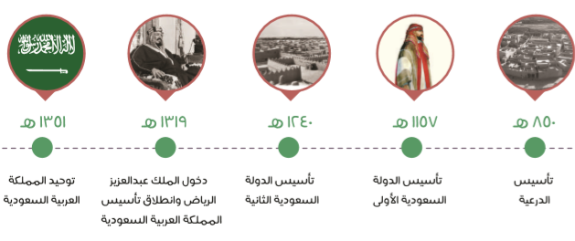
ما الذي تغير في شبه الجزيرة العربية؟ وكيف؟
عــادت الوحدة والأمــن والاستقرار لأغلب شبه الجزيرة العربية، كما ازدهــرت العلوم والمعارف، وأصبحت المنطقة تحت راية دولة واحدة إلى يومنا هذا، هي الدولة السعودية التي بدأت بالدولة السعودية الأولى ثم الدولة السعودية الثانية ثم المملكة العربية السعودية وفق الخط الزمني الآتي:

Slide 13

ما الواجب علينا تجاه الوطن؟
* التحدث بنعمة الله وشكره علي ما نعيشه الآن.
* الولاء لله عز وجل ثم للقيادة الحكيمة من الأسرة المالكة (آل سعود).
* معرفة أهمية الوحدة الوطنية وضرورتها.
* الفخر بالوطن، والعمل بإخلاص من اجل وحدته ورقيه.

Slide 14

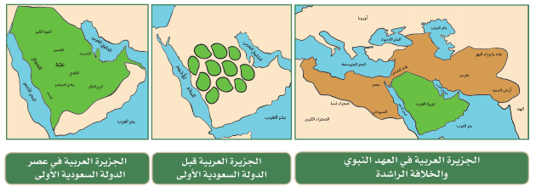
2
نشاط

Slide 15
شكرًا لحسن استماعكن
يا صديقاتي ☺

